Slide 1

BÁO CÁO HỌC TẬP
Nâng cao lập trình
với GenAI
Lớp DCT122C3
Nhóm trưởng
Thành viên
Nguyễn Minh Kiên - 3122411103
Phạm Nhật Phương - 3122411162
Thành viên
Thành viên
Lê Nhựt Huy - 3122411063
Phạm Nguyễn Thế Hào - 3122411048
Thành phố Hồ Chí Minh, tháng 3 năm 2026

Slide 2
OVERVIEW
Mục lục
01
Đằng sau hậu trường
02
Đọc và hiểu cơ sở mã
Cách ChatGPT, GitHub Copilot và các LLM hoạt động thông qua mô hình n-gram
Xây dựng microservice Manhattan Distance API với Flask
03
Giới thiệu Prompt Engineering
04
Prompt Engineering Nâng cao
Few-shot Learning và các kỹ thuật cơ bản
Chain-of-Thought và Prompt Chaining
05
Tái cấu trúc mã với GenAI
06
Tinh chỉnh mô hình với OpenAI
Refactoring: Readability, Structure, Performance
Fine-Tuning Models và pipeline triển khai

Slide 3
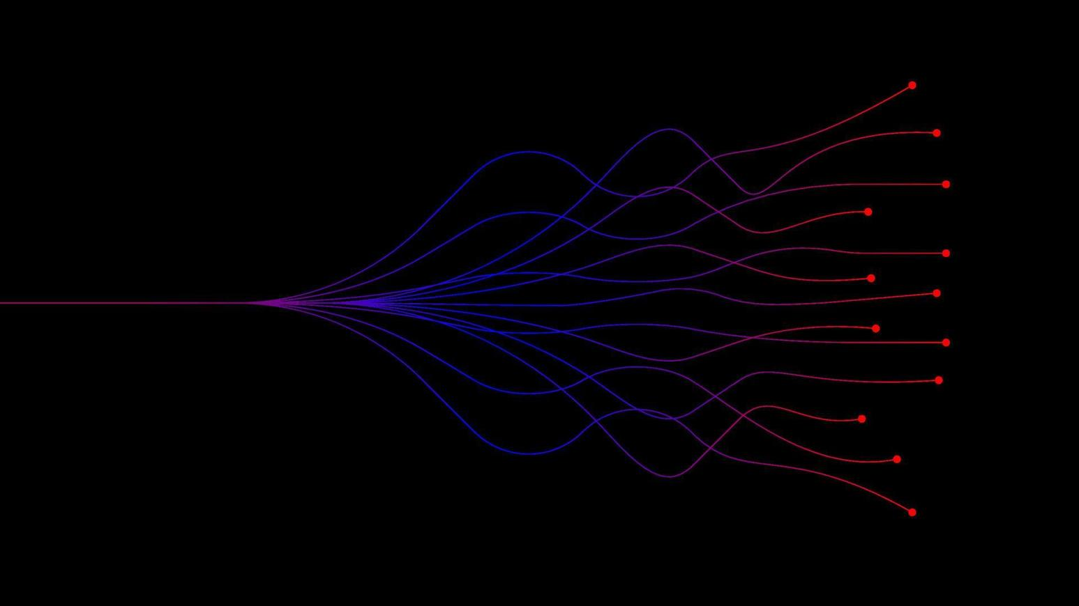
CHƯƠNG 6
Đằng sau hậu trường
Cách ChatGPT, GitHub Copilot và Các LLM khác hoạt động
Mô hình hóa ngôn ngữ với n-gram

Slide 4
CHƯƠNG 6: ĐẰNG SAU HẬU TRƯỜNG
Mục tiêu và Dữ liệu
Mục tiêu bài thực hành
Dữ liệu Reuters-21578
Tái tạo các Figure 6.1 → 6.9 để minh họa cách mô hình hóa ngôn ngữ bằng thống kê n-gram
Nguồn dữ liệu
Các file .sgm chứa mẩu tin tức tài chính/kinh tế, giải nén vào thư mục ch6/
Khai thác tập văn bản Reuters-21578, làm sạch và chuẩn hóa dữ liệu
Cấu trúc dữ liệu
Mỗi file chứa nhiều bài tin với thẻ . Chỉ lấy nội dung văn bản chính, loại ký tự ngoài [a-z ].
Tính tần suất ký tự và n-gram (1→7) để tạo phân phối xác suất
Sinh văn bản ngẫu nhiên và so sánh chất lượng theo mức ngữ cảnh
Đặc điểm
Văn bản tin tức có cấu trúc nhẹ, giàu từ vựng chuyên ngành. Các mẫu n-gram phổ biến phản ánh cấu trúc câu báo chí.
Ý nghĩa thực nghiệm
Thực nghiệm cơ bản nhưng quan trọng để hiểu mối liên hệ giữa dữ liệu, ngữ cảnh và chất lượng văn bản sinh ra.
Ví dụ patterns:"said", "market", "company"

Slide 5
CHƯƠNG 6: ĐẰNG SAU HẬU TRƯỜNG
Phương pháp luận: 3 Mức độ
01
Mức ý tưởng
02
Mức luận lý
03
Mức vật lý
Ý tưởng cốt lõi
1
Trích xuất nội dung
Triển khai
Lấy văn bản trong thẻ
Notebook generate_statistical_text.ipynb
Mô hình hóa ngôn ngữ bằng xác suất có điều kiện. Với n-gram, xác suất ký tự tiếp theo phụ thuộc vào chuỗi ký tự trước đó.
2
Tiền xử lý
Chữ thường, loại ký tự không hợp lệ
Dữ liệu đầu vào
Tính tần suất n-gram
Thư mục ch6/ chứa các file .sgm
3
Nguyên lý
Trượt cửa sổ độ dài n, lưu freq#.pkl
Khi n càng lớn, ngữ cảnh càng giàu thông tin, chuỗi sinh ra có khả năng "giống ngôn ngữ thật" hơn.
Dữ liệu trung gian
4
Tần suất chữ cái
Tạo letter_frequencies.csv
Các file .pkl lưu tần suất n-gram và .csv để visualize
5
Bảng xác suất
Từ freq2.pkl → bảng 26×26
Kết quả đầu ra
Cách tiếp cận kinh điển trước khi có học sâu
Chuỗi văn bản sinh ngẫu nhiên và biểu đồ minh họa
6
Sinh văn bản
n=1: phân phối toàn cục; n≥2: có điều kiện

Slide 6
CHƯƠNG 6: ĐẰNG SAU HẬU TRƯỜNG
Kết quả: Tần suất n-gram và Kích thước dữ liệu
Tần suất n-gram (1 → 7)
Kích thước tập dữ liệu
n-gram | Số lượng tổ hợp | Tăng trưởng
n = 1 | 27 | -
n = 2 | 703 | 26.0x
n = 3 | 9,860 | 14.0x
n = 4 | 53,912 | 5.5x
n = 5 | 172,338 | 3.2x
n = 6 | 420,485 | 2.4x
n = 7 | 823,342 | 2.0x
Uncleaned
16,372,459
ký tự trước làm sạch
Cleaned
15,620,895
ký tự sau làm sạch
Tỷ lệ giữ lại
95.4%
Phân tích dữ liệu
Dữ liệu giảm sau làm sạch do loại ký tự không hợp lệ
Nhận xét: Tăng n làm số lượng tổ hợp tăng theo cấp số nhân, phản ánh độ phong phú của ngữ cảnh.
Tỷ lệ giảm không quá lớn, chứng tỏ dữ liệu nguồn khá sạch
Vẫn chứa ký tự không hợp lệ cần xử lý

Slide 7
CHƯƠNG 6: ĐẰNG SAU HẬU TRƯỜNG
Kết quả: Sinh văn bản theo n-gram
1
n = 1 (Không ngữ cảnh)
2
n = 2 (Kế tiếp chữ cái)
eelnin ungia wwuetthgsaaeuuoiolifs
wmarerye icose verhe herer duvoucrpa
ttelaroi ic so u dnli ohsaadoiolid
tilllarast itout f cts coles t tere
t ape ui preirl y ldueeseihenw eio
quron ryeurod g tst venk es wedus d
xtincplastmtcteughct ivlrwataartrbi
it pll inopo antopcol ediomoforen f
Vô nghĩa: Không có ngữ cảnh, mỗi ký tự độc lập
Chưa tạo được từ: Chỉ đảm bảo kế tiếp chữ cái
3
n = 3 (Bắt đầu có cấu trúc)
4
n = 4-5 (Từ tiếng Anh thật)
mught th any sh wilz showns isr reu
cumven pres hase resmand its usg sys
gaididit a yearthe lonturriefed the
ter owns an in availy reuteration cr
dl sciall appoilliv the takems red t
said it fob said bill ger royal
richater jappetted siserseparcess fe
february for the they w
Cấu trúc xuất hiện: Bắt đầu có dạng từ
Từ thật xuất hiện:
said, market, report
6
n = 6 (Nhịp điệu rõ ràng)
7
n = 7 (Gần như đọc được)
ws safety approve overed with meiko
ap deposits total intertechnology
epson consumer employed a speculated
has brady falter has given the basi
no a rebounded it planes were criti
s point tore are adjusting occurre
cism and a suit agriculties it also
nt banks had change in the minister
Câu có nhịp điệu: Cấu trúc cụm từ rõ ràng
Gần đọc được nhưng: Dễ gặp lỗi dữ liệu thưa

Slide 8
CHƯƠNG 6: ĐẰNG SAU HẬU TRƯỜNG
Thảo luận và Kết luận
Thảo luận
Kết luận
Tính hiệu quả của ngữ cảnh
1
Thực nghiệm xác nhận rằng ngữ cảnh là yếu tố quyết định để tạo ra văn bản có nghĩa: khi tăng n, chất lượng văn bản tăng rõ rệt.
n-gram càng lớn thì văn bản càng tự nhiên, nhưng chi phí lưu trữ và tính toán tăng mạnh. Đây là sự đánh đổi giữa chất lượng và tài nguyên.
2
n-gram bậc thấp (n=1,2) chỉ tái tạo phân phối chữ cái, trong khi n-gram bậc trung bình (n=4,5) đã hình thành cấu trúc câu gần giống văn bản thật.
Vấn đề dữ liệu thưa
Với n-gram dài, nhiều ngữ cảnh hiếm không xuất hiện trong dữ liệu → dễ gây lỗi khi sinh chuỗi. Có thể khắc phục bằng kỹ thuật smoothing.
3
Ở n cao (6-7), văn bản gần như đọc được nhưng bắt đầu gặp vấn đề dữ liệu thưa, dẫn đến lỗi khi sinh chuỗi.
Ý nghĩa thực tiễn
Mô hình n-gram là cách tiếp cận đơn giản nhưng hữu ích để minh họa quá trình học thống kê của ngôn ngữ, làm nền cho các mô hình hiện đại.
4
Kết quả thu được phù hợp với các Figure 6.1 → 6.9 trong sách và minh họa tốt mối quan hệ giữa kích thước ngữ cảnh và chất lượng mô hình.
Hạn chế
Mô hình chỉ học mức ký tự nên không hiểu ngữ nghĩa; kết quả phụ thuộc mạnh vào chất lượng và phạm vi dữ liệu huấn luyện.
Thực nghiệm thành công và đạt yêu cầu!

Slide 9

CHƯƠNG 7
Đọc và hiểu cơ sở mã
Xây dựng microservice tính Manhattan Distance với Flask
API tính toán khoảng cách ma trận

Slide 10
CHƯƠNG 7: ĐỌC VÀ HIỂU CƠ SỞ MÃ
Mục tiêu và Phương pháp luận
Mục tiêu
Phương pháp luận
Xây dựng một microservice bằng Flask để tính Manhattan distance giữa hai DataFrame nhận vào dưới dạng JSON.
Mức ý tưởng
Mục tiêu là đo "độ khác nhau" giữa hai bảng số liệu cùng kích thước.
D = Σ|Aij - Bij|
API Endpoint
Cung cấp endpoint POST /manhattan, xử lý dữ liệu đầu vào, tính khoảng cách và trả về kết quả dạng JSON.
Mức luận lý
Quy trình xử lý: Nhận request → Parse JSON → Chuyển đổi DataFrame → Tính toán → Trả về JSON
Đầu vào mẫu
{"df1": [[1, 2], [3, 4]],
Mức vật lý
"df2": [[2, 0], [1, 3]]}
Flask app: ch7/app.py
Hàm tính toán: ch7/src/manhattan.py
Ý nghĩa
Dependencies: Flask, pandas, numpy
Mỗi mảng 2 chiều được chuyển thành pandas.DataFrame để thao tác ma trận thuận tiện.
Ưu điểm: Đơn giản, dễ tính, phù hợp minh họa API tính toán

Slide 11
CHƯƠNG 7: ĐỌC VÀ HIỂU CƠ SỞ MÃ
Luồng xử lý và Triển khai
Luồng xử lý 6 bước
Triển khai
1
Nhận request
Dependencies
Client gửi POST /manhattan với body JSON chứa df1 và df2
pandas==2.2.3
flask==3.1.0
2
Parse JSON
pytest
flasgger
Flask đọc dữ liệu bằng request.get_json()
3
Chạy bằng Python
Chuyển đổi dữ liệu
Tạo hai pandas.DataFrame từ df1, df2
cd ch7
python app.py
# Server: http://localhost:5000
4
Tính toán phần tử
Tính hiệu, lấy trị tuyệt đối abs()
Chạy bằng Docker
5
Tổng hợp kết quả
docker build -t manhattan-api .
Cộng toàn bộ phần tử để ra Manhattan distance
docker run -p 5000:5000 manhattan-api
6
Trả về JSON
Đóng gói kết quả { "distance": value }
Luồng đảm bảo dữ liệu có cấu trúc rõ ràng, phù hợp tích hợp với các hệ thống khác.

Slide 12
CHƯƠNG 7: ĐỌC VÀ HIỂU CƠ SỞ MÃ
Kết quả và Kiểm thử
Request mẫu
Kết quả kiểm thử (pytest)
curl -X POST http://127.0.0.1:5000/manhattan \
test_normal_case_distance
PASSED
-H "Content-Type: application/json" \
-d '{"df1": [[1, 2], [3, 4]],
Kiểm tra trường hợp chuẩn với dữ liệu mẫu
"df2": [[2, 0], [1, 3]]}'
Response mẫu
test_different_shapes_raise_value_error
PASSED
Kiểm tra lỗi khi shape khác nhau
{
"distance": 6.0
test_empty_dataframes_raise_value_error
PASSED
}
Kiểm tra DataFrame rỗng
test_one_by_one_matrices
PASSED
Kiểm tra ma trận 1x1
test_large_dataframes
PASSED
Kiểm tra DataFrame lớn
test_missing_keys_in_json_raises_key_error
PASSED
Kiểm tra thiếu khóa JSON
Tính toán
6/6 PASSED
Tổng kết
|1-2| + |2-0| + |3-1| + |4-3| = 1 + 2 + 2 + 1 = 6.0

Slide 13
CHƯƠNG 7: ĐỌC VÀ HIỂU CƠ SỞ MÃ
Logging, Error Handling và Swagger UI
Logging
Error Handling
Swagger UI
Cấu hình logging
Các trường hợp lỗi
Tích hợp Flasgger
JSON không hợp lệ → 400
from flasgger import Swagger, swag_from
logging.basicConfig(
Thiếu df1/df2 → 400
app = Flask(__name__)
level=logging.INFO,
Swagger(app)
format="%(asctime)s - %(levelname)s - %(message)s")
Shape không khớp → 400
Lỗi không lường trước → 500
Mô tả schema
Log khi chạy server
Response lỗi mẫu
@swag_from({...})
# Mô tả chi tiết endpoint,
{
# schema request/response
INFO - Incoming request: method=POST path=/manhattan
"error": "JSON payload must include df1 and df2."
INFO - Calculated Manhattan distance: 6.0
}
Truy cập Swagger UI
http://127.0.0.1:5000/apidocs
Giúp theo dõi request, dữ liệu đầu vào/ra và hỗ trợ gỡ lỗi.
Tất cả lỗi đều trả JSON rõ ràng để client dễ xử lý.
Giao diện tương tác với nút Try it out

Slide 14

CHƯƠNG 8
Giới thiệu về
Prompt Engineering
Few-shot Learning và các kỹ thuật cơ bản
Nghệ thuật viết prompt hiệu quả cho GenAI

Slide 15
CHƯƠNG 8: GIỚI THIỆU PROMPT ENGINEERING
Bối cảnh và Lý thuyết nền tảng
Bối cảnh và ý nghĩa
Lý thuyết nền tảng
Prompt Engineering là lĩnh vực khoa học phát triển từ năm 2020 khi các Large Language Models (LLM) trở nên phổ biến.
Vấn đề cơ bản
Khi chỉ dùng Plain English, LLM có thể hiểu không đúng ý và tạo ra output không như mong muốn:
Mục tiêu
• Không tuân theo coding style nhất định
Phát triển kỹ năng soạn các "prompt" (câu lệnh/yêu cầu) một cách có phương pháp để đạt được kết quả:
• Không sử dụng type hints
• Không có docstrings
Đáng tin cậy
• Logging style không consistent
Có thể dự đoán
Mong muốn
Giải pháp
Các chủ đề chính
Sử dụng Few-shot Learning - cung cấp ví dụ cụ thể về output mong muốn, giúp mô hình học từ các mẫu (patterns).
• Ứng dụng Prompt Engineering trong coding
• Cải thiện prompts bằng few-shot examples
• Few-shot Learning với ChatGPT, Copilot, OpenAI API
• Các kỹ thuật Prompt Engineering khác
Chapter 8 tập trung vào kỹ thuật Few-shot Learning cho code generation.

Slide 16
CHƯƠNG 8: GIỚI THIỆU PROMPT ENGINEERING
Nguyên lý Few-shot Learning
Nguyên lý hoạt động
Ví dụ đơn giản - Giải toán học
Few-shot Learning dựa trên những phát hiện từ paper "Language Models are Few-Shot Learners" (Brown et al., 2020):
Instruction
Solve the following arithmetic problems.
1
LLM có khả năng học từ một vài ví dụ input-output mà không cần fine-tuning
Examples
2
Mô hình sẽ suy luận các patterns từ các ví dụ đó
Problem: What is 5 + 3?
Answer: 8
Output sẽ align với style của các examples đã cung cấp
Problem: What is 12 - 4?
3
Answer: 8
Problem: What is 7 × 6?
Answer: 42
Còn gọi là In-context Learning
Actual Task
Tại sao Few-shot tốt hơn Plain English?
Problem: What is 15 ÷ 3?
Answer: [Model sẽ trả lờii: 5]
Mã code là notation system chính xác và ngắn gọn. LLM được huấn luyện trên hàng tỷ dòng code, nên hiểu code tốt hơn mô tả bằng tiếng Anh thông thường.
Không cần nói "chỉ trả lờii số", mô hình tự hiểu từ pattern!

Slide 17
CHƯƠNG 8: GIỚI THIỆU PROMPT ENGINEERING
Few-shot với ChatGPT và GitHub Copilot
Few-shot Structure cho ChatGPT
GitHub Copilot: Style Guide
Framework
Nguyên lý
GitHub Copilot là personalized AI assistant trong editor. Nó:
CONTEXT: You are provided with:
- [Description using {{{ Variable }}}]
• Observe coding patterns từ session hiện tại
- Examples enclosed with {{{ Variable_i }}}
• Learn style preferences từ code đã viết
followed by {{{ Output_i }}}
TASK: [Describe the task]
• Predict next code phù hợp với observed style
Variable_1: {{{ ... }}}
Output_1: {{{ ... }}}
...
Variable: {{{ ... }}}
Style Guide File
CUE:
Tạo style_guide.py để không phải repeat style mỗi session:
Lợi ích cấu trúc này
import numpy as np
def get_area(
Clarity: Rõ ràng boundary giữa examples và task
radius: float,
) -> float:
Scalability: Dễ mở rộng số lượng examples
"""Compute area."""
Reusability: Tái sử dụng cho multiple LLM platforms
area: float = np.pi * radius ** 2
return area
LAB 1: Test tại https://chatgpt.com/ với và without few-shot
LAB 2: Mở style_guide.py ở tab riêng, Copilot sẽ learn style!

Slide 18
CHƯƠNG 8: GIỚI THIỆU PROMPT ENGINEERING
OpenAI API và Các kỹ thuật khác
OpenAI API: Programmatic Few-shot
Các kỹ thuật Prompt Engineering khác
Lợi ích dùng API
Iterative Prompting
Scalability: Xử lý hàng ngàn tasks tự động
Engage model trong feedback loop, refine output dựa trên evaluations. Ứng dụng: Fix compilation errors iteratively.
Repeatability: Consistent results across runs
Integration: Dễ integrate vào CI/CD pipelines
Cấu trúc Prompt
Template-based Prompting
Cung cấp template định nghĩa output structure với placeholders. Ứng dụng: Fix bugs với output format cụ thể.
# System Prompt
SURROUND = """You are provided with:
- A Python function signature...
- Example signatures..."""
# User Prompt
Chain-of-Thought (CoT)
user_prompt = get_user_prompt(
"def print_fibonacci...", FEW_SHOTS)
Guide model through step-by-step reasoning process. Ứng dụng: Complex validation tasks, breaking down problems.
API Call
completion = client.chat.completions.create(
model="gpt-4o",
6 Lab thực hành
messages=[
{"role": "system", "content": system},
Lab 1-2
Lab 3
Lab 4-6
{"role": "user", "content": user}])
ChatGPT, Copilot
OpenAI API
Iterative, Template, CoT

Slide 19

CHƯƠNG 9
Prompt Engineering
Nâng cao
Chain-of-Thought và Prompt Chaining cho coding
Kỹ thuật nâng cao cho công việc phức tạp

Slide 20
CHƯƠNG 9: PROMPT ENGINEERING NÂNG CAO
Chain-of-Thought (CoT) Prompting
Chain-of-Thought
Prompt Chaining
Nguyên lý
Nguyên lý
Thay vì yêu cầu model implement toàn bộ function, ta định nghĩa các bước trung gian - model sẽ implement từng bước.
Thay vì một prompt lớn, gửi nhiều prompt liên tiếp nơi mỗi prompt cải tiến/mở rộng output trước đó.
Ví dụ
❌ Không có các bước (output sai)
Prompt 1:
TASK: Implement get_geometric_mean()
Implement geometric mean
→ Output 1: Code
→ Output: Logic không chính xác, không xử lý lợi suất âm
Prompt 2:
Add type hints to the code
→ Output 2: Code with type hints
✅ Có các bước (output đúng)
Prompt 3:
Add Google-style docstrings
def get_average_return(net_returns):
→ Output 3: Final code
gross = get_gross_returns(net) # B1
geo_mean = get_geometric_mean(gross) # B2
net_avg = get_net_average(geo_mean) # B3
return net_avg
Use case thực tế: Implement geometric mean calculator cho portfolio returns

Slide 21
CHƯƠNG 9: PROMPT ENGINEERING NÂNG CAO
3 Cách dùng Chain-of-Thought
GitHub Copilot
ChatGPT
OpenAI API
Cách làm
Cách làm
Cách làm
Copilot quan sát các lệnh gọi function → suy luận các bước → generate implementation
Cung cấp function cấp cao + yêu cầu implement các bước con còn thiếu
Sử dụng system prompt (định nghĩa CoT + công việc) + user prompt (cấu trúc function)
File: cot_chatgpt_prompt.txt
File: get_average_return.py
File: cot_openai.py
CONTEXT: You are provided with
a Python function that calls
system_prompt = """You are a
def get_average_return(net_returns):
helper functions.
Python expert. Implement the
gross = get_gross_returns(net) # B1
TASK: Implement the missing
missing helper functions for
geo_mean = get_geometric_mean(gross) # B2
helper functions to make the
the provided function that
net_avg = get_net_average(geo_mean) # B3
code work correctly.
uses chain-of-thought steps."""
return net_avg
FUNCTION: [function definition
user_prompt = "Function: ..."
with calls to get_gross_returns,
get_geometric_mean,
get_net_average]
LAB 1
LAB 3
LAB 2
Gõ def get_gross_returns(, Copilot sẽ generate implementation cho từng function.
Vào chatgpt.com, paste nội dung từ file, chụp ảnh output và so sánh với Copilot.
$env:DACDEV_API_KEY="your_key"
python chuong9/cot_openai.py

Slide 22
CHƯƠNG 9: PROMPT ENGINEERING NÂNG CAO
Prompt Chaining và Các kỹ thuật khác
Baseline Methods
Selective Chaining
Các prompt đơn giản mà không có cấu trúc từng bước
Các prompt liên tiếp với lịch sử được kiểm soát → chỉ giữ context liên quan
❌ Vấn đề
• Logic không chính xác
✅ Cải tiến
• Không xử lý lợi suất âm
Trích xuất code từ output trước, reset lịch sử, gửi prompt mới
• Quá nhiều code xác thực
Lần 1:
Prompt 1 → Code
LAB 4: Chạy baseline_copilot.py, baseline_chatgpt.txt, baseline_openai.py
Lần 2:
Trích xuất code + Prompt 2 → Code cải tiến
Naive Chaining
Lần 3:
Trích xuất code + Prompt 3 → Code cuối
Các prompt liên tiếp nơi tất cả lịch sử tích lũy → chi phí token tăng
🎯 Lợi ích
Lần 1:
Sử dụng token ít hơn, hiệu quả hơn
Prompt → Code
Lần 2:
LAB 6: selective_chaining_openai.py
[Output 1 + prompt mới] → Code
Lần 3:
[Tất cả trước + prompt mới] → Code cuối
Tổng kết 6 Lab
⚠️ Vấn đề
Lab 1-3:
Lab 4:
Lịch sử tăng theo cấp số nhân → hạn chế token, chi phí
CoT với Copilot, ChatGPT, API
Baseline Methods
LAB 5: naive_chaining_openai.py
Lab 5:
Lab 6:
Naive Chaining
Selective Chaining

Slide 23
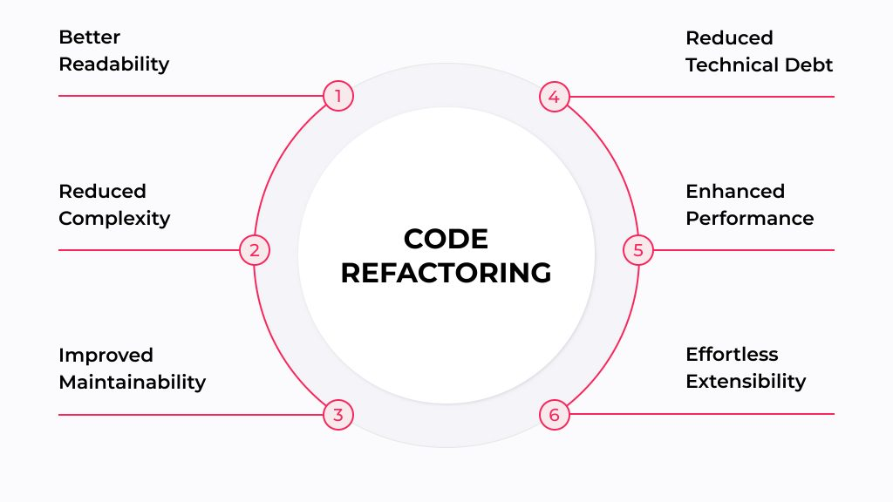
CHƯƠNG 10
Tái cấu trúc mã
với GenAI
Refactoring: Readability, Structure, Performance
Cải thiện chất lượng code với AI

Slide 24
CHƯƠNG 10: TÁI CẤU TRÚC MÃ VỚI GENAI
Lý thuyết Refactoring và Mô hình 3 tầng
Refactoring là gì?
Mô hình 3 tầng
1
Mức ý tưởng
Refactoring là quá trình viết lại cấu trúc mã để tăng độ dễ đọc, dễ bảo trì hoặc hiệu năng, trong khi vẫn giữ nguyên hành vi nghiệp vụ.
Code viết một lần nhưng được đọc và bảo trì nhiều lần. Refactor với GenAI giúp cải thiện chất lượng code và tốc độ phát triển.
2
Mức luận lý
Vì sao refactor với GenAI?
Luồng xử lý:
Giảm thờii gian viết và cải tổ code lặp lại
1. Nhận HTTP request
Tăng tốc độ tạo phương án thay thế để so sánh
2. Parse và validate df1, df2, distance
Hỗ trợ đề xuất cấu trúc hàm, đặt tên và triển khai
3. Chọn hàm tính theo distance (L1/L2)
4. Trả JSON response
3
Mức vật lý
Ba nhóm refactor trong chương
Ngôn ngữ: Python 3.x
1
Readability: Đặt tên rõ nghĩa, bỏ mã dư thừa
Framework: Flask
2
Structure: Tách hàm, giảm lặp code, dễ kiểm thử
Thư viện: NumPy
3
Performance: Thay vòng lặp bằng vectorized operation
Môi trường: VS Code + PowerShell
Đóng gói: Docker

Slide 25
CHƯƠNG 10: TÁI CẤU TRÚC MÃ VỚI GENAI
Bài toán khoảng cách ma trận và Chiến lược Prompt
Bài toán khoảng cách
So sánh 3 chiến lược prompt
Tiêu chí | Baseline | CoT | Performance
Mục tiêu | Refactor nhanh | Cải tổ cấu trúc | Tối ưu tốc độ
Mức độ kiểm soát | Trung bình | Cao | Cao
Đầu ra mong đợi | Code dễ đọc hơn | Tách hàm + DRY | Vectorized implementation
Rủi ro | Dễ thiếu context | Cần prompt rõ | Dễ tối ưu sai hướng
L1 (Manhattan)
Tổng giá trị tuyệt đối của hiệu từng phần tử:
L1 = Σ|aij - bij|
L2 (Euclidean/Frobenius)
Căn bậc hai của tổng bình phương sai khác:
L2 = √Σ(aij - bij)²
A
Lab A
B
Lab B
C
Lab C
Baseline Refactor
CoT Structural
Performance

Slide 26
CHƯƠNG 10: TÁI CẤU TRÚC MÃ VỚI GENAI
Kết quả Benchmark và Triển khai
Kết quả API
Kết quả Benchmark
Test L1 (Manhattan)
Matrix size: 400x400
$body = @{ distance = "L1"; df1 = ...}
Loop L2 (best)
1.485394s
Invoke-RestMethod -Uri "http://127.0.0.1:5000/distances"
{ "distance": 6.0 }
Vectorized L2 (best)
0.020239s
Test L2 (Euclidean)
Speedup
$body = @{ distance = "L2"; df1 = ...}
73.39x
Invoke-RestMethod -Uri "http://127.0.0.1:5000/distances"
{ "distance": 3.1622776601683795 }
Vectorized nhanh hơn Loop
Các bước thực hiện
Triển khai Docker
Cài môi trường: pip install -r requirements.txt
Chạy API local: python app.py
docker build -t ch10-distance-api .
Gửi request kiểm tra L1/L2
docker run --rm -p 5000:5000 ch10-distance-api
Chạy benchmark: python benchmark_l2.py

Slide 27
CHƯƠNG 10: TÁI CẤU TRÚC MÃ VỚI GENAI
So sánh ChatGPT và Copilot trong Refactoring
1. Độ bám yêu cầu prompt
2. Chất lượng mã sinh ra
ChatGPT
ChatGPT
Tuân thủ kỹ constraint (TASK, FUNCTION, OLD, LIBRARY) trong prompts file. Lab A giữ logic cũ, Lab C chỉ dùng NumPy.
Rõ ràng, comments tốt, tách hàm logic. Lab C có thêm hàm validate_matrices() tái sử dụng được.
Copilot
Copilot
Tuân thủ prompt, nhưng có xu hướng thêm features không yêu cầu (ví dụ: thêm error handling logic mà prompt chưa nhắc).
Validation đầy đủ (check empty, check type), sử dụng np.linalg.norm() cho tính định tốt hơn.
3. Tính thực dụng
4. Phù hợp bài toán
ChatGPT
Refactor cấu trúc (Lab A/B): ChatGPT tốt hơn - rõ ràng hơn, ít thêm feature gây phức tạp.
Phản hồi nhanh, cần ít chỉnh sửa thủ công. Kết quả dùng được ngay.
Copilot
Refactor hiệu năng (Lab C): Copilot tương đương hoặc tốt hơn - dễ inline verify, suggestion np.linalg.norm tối ưu hơn.
Inline refactor, đôi khi vẫn cần verify logic, nhưng tích hợp VS Code tốt.

Slide 28
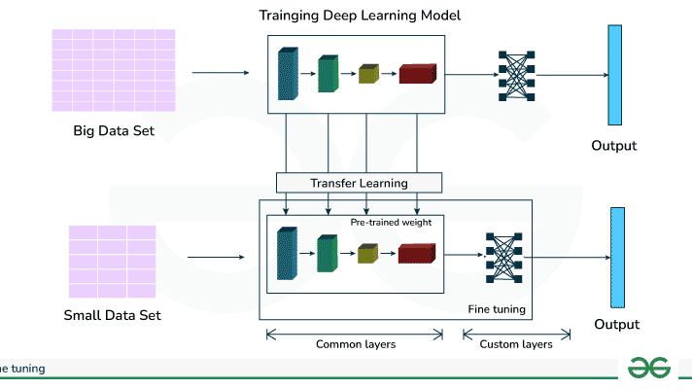
CHƯƠNG 11
Tinh chỉnh mô hình
với OpenAI
Fine-Tuning Models
Chuyên biệt hóa hành vi LLM

Slide 29
CHƯƠNG 11: TINH CHỈNH MÔ HÌNH VỚI OPENAI
Fine-tuning: Phương pháp và Cơ sở lý thuyết
Vấn đề cần giải quyết
Cơ sở lý thuyết
Khi thực hiện các tác vụ lập trình, mô hình mặc định thường sinh ra nội dung dư thừa:
• Các đoạn hội thoại giải thích dài dòng
Fine-tuning hoạt động dựa trên việc lấy một mô hình đã được huấn luyện sẵn (pre-trained model) và điều chỉnh các trọng số (weights) bên trong nó thông qua một tập dữ liệu mẫu nhỏ.
• Các dòng chú thích (comment) không cần thiết xen lẫn trong code
Giải pháp
Phương pháp tinh chỉnh (fine-tuning) được áp dụng nhằm huấn luyện lại các tham số của mô hình, giúp nó chuyên biệt hóa và tuân thủ tuyệt đối hành vi mong muốn.
Cấu trúc dữ liệu huấn luyện (JSONL)
{"messages": [{"role": "system", ...},
{"role": "user", ...},
{"role": "assistant", ...}]}
Pipeline 5 bước
1
Chuẩn bị dữ liệu
Định dạng JSONL
2
Hai kỹ thuật học chính
Upload file
Tải lên hệ thống OpenAI
Positive Learning
Cung cấp câu trả lờii chính xác, hoàn hảo (weight = 1)
3
Khởi tạo job
Bắt đầu quá trình fine-tuning
Contrastive Learning
Xây dựng kịch bản câu trả lờii sai (weight = 0) → điều chỉnh → đúng (weight = 1)
4
Hoàn tất
Tạo ra Custom Model
5
Tích hợp
Sử dụng trong ứng dụng
Fine-tuning giúp mô hình chuyên biệt hóa mà không cần prompt phức tạp

Slide 30

KẾT LUẬN
Nâng cao lập trình
với GenAI
1. Hiểu cách LLM hoạt động
2. Xây dựng ứng dụng thực tế
Mô hình n-gram, vai trò của ngữ cảnh trong sinh văn bản
Manhattan Distance API với Flask, logging, error handling, Swagger UI
3. Kỹ thuật Prompt Engineering
4. Tái cấu trúc mã (Refactoring)
Few-shot Learning, Chain-of-Thought, Prompt Chaining
Readability, Structure, Performance với ChatGPT và Copilot
5. Tinh chỉnh mô hình (Fine-tuning)
Chuyên biệt hóa hành vi LLM với OpenAI Fine-Tuning API
GenAI là công cụ mạnh mẽ giúp tăng năng suất lập trình, nhưng đòi hỏi kỹ năng sử dụng đúng cách và kiểm soát chất lượng output.
Cảm ơn đã lắng nghe!
Lớp DCT122C3 - Tháng 3 năm 2026

Slide 31
Cảm ơn đã lắng nghe!
Lớp DCT122C3 - Tháng 3 năm 2026

